Slide 1
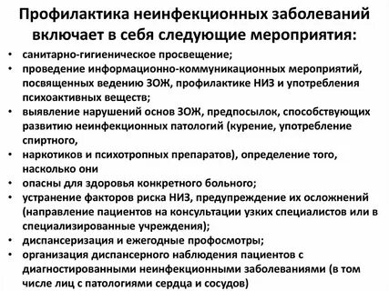

Slide 4
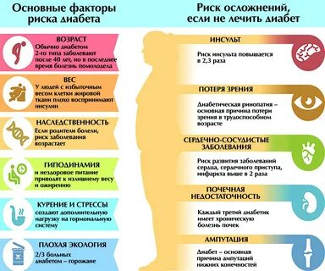

Slide 5
Будьте здоровы!!!
Берегите себя!!!

